Slide 1
UAV Serial Switch
Stefanie Schmidiger
Notes:
Ich begrüsse euch zur Zwischenpräsentation meiner Vertiefungsarbeit1 mit dem Titel «UAV Serial Switch»

Slide 2
Inhalt
Ausgangslage
Vorarbeit von Andreas Albisser
Aufgabenstellung
Hardware
Prozessorwahl
Schema und Layout
Software
Inbetriebnahme der Vorarbeit
Softwarekonzept
Projektplan / Nächste Schritte
Notes:
Übersicht um was es geht

Slide 3
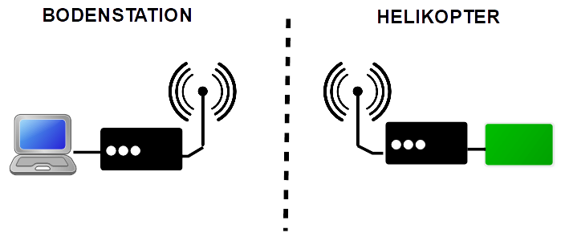
Ausgangslage
Notes:
Für die Firma Aeroscout
Auf Entwicklung von Drohnen spezialisiert
UAV = unmanned aerial vehicle = Drohne
In diesem Projekt geht es um die Datenübertragung zwischen Bodenstation und Drohne
Momentan:
Daten (z.B. Kommandos) werden generiert und direkt ans Modem weitergegeben -> Gemixt -> Antenne
Modem: Ultra Long Range Radio Modem RFD868x
MEHR FLEXIBILITÄT!!!!!!!!!!!!!!!!
Probleme:
Datenpakete gehen verloren
Nur je ein Gerät pro Modem
Nur ein Kanal kann verwendet werden (Funk) -> evt ists schneller via GPRS

Slide 4
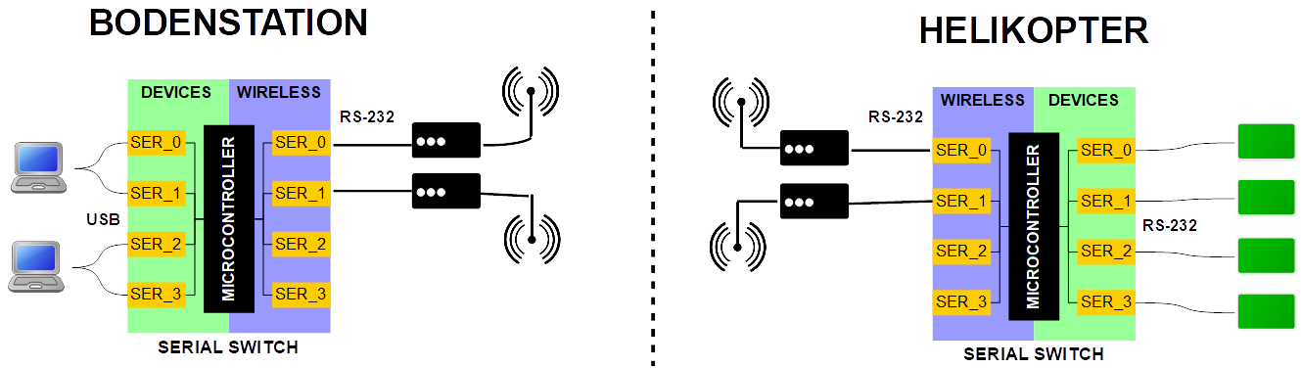
Vorarbeit von Andreas Albisser
Notes:
Nimmt Rohdaten entgegen in Form von Bytes, verpackt sie und versendet sie über konfigurierten Kanal -> entpacken, Rohdaten ausgeben
UAV = unmaned aerial vehicle
Flexible Plattform
Konfigurierbar:
Baudraten
Auf welchem Kanal werden sie ans Modem weitergegeben
Paketgrösse
Acknowledge
Resend-Intervall
Resend-Versuche
Maximaler Durchsatz pro Modem
Teensy = Arduino IDE
Namesgebung:
Device = Rohdaten, Bytes
Wireless = Pakete
USB Input oder RS232 Input

Slide 5
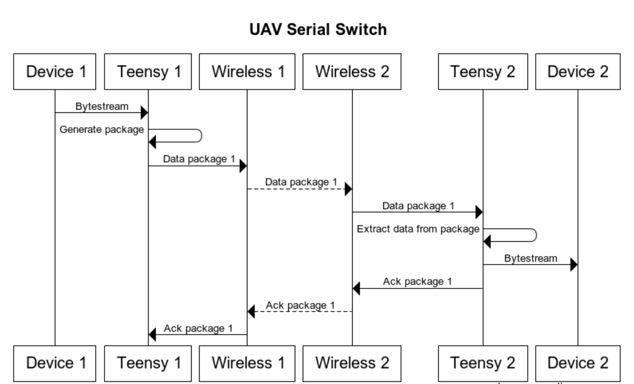
Vorarbeit von Andreas Albisser
Notes:
Rot = Bodenstation
Grau = Drohne
Warten bis Paket voll oder vorkonfigurierte maximale Zeitdauer
https://www.websequencediagrams.com/
Code:
title UAV Serial SwitchDevice 1->Teensy 1: BytestreamTeensy 1 -> Teensy 1: Generate packageTeensy 1->Wireless 1: Data package 1Wireless 1 --> Wireless 2: Data package 1Wireless 2 -> Teensy 2: Data package 1Teensy 2 -> Teensy 2: Extract data from packageTeensy 2 -> Device 2: BytestreamTeensy 2 -> Wireless 2: Ack package 1Wireless 2 --> Wireless 1: Ack package 1Wireless 1 -> Teensy 1: Ack package 1

Slide 6
Aufgabenstellung
Hardware:
Debugging Schnittstelle
Leistungsfähigerer Prozessor mit mehr Speicher
UART Hardware Flow Control
SD Karte für Konfiguration und Logging
Feldtauglichkeit
Software:
Betriebssystem: FreeRTOS
Shell/Command Interface
Behandlung verlorener Datenpakete
Konfiguration und Logging auf SD Karte
(Verschlüsselung)
Notes:
Teensy = Kleines Development Board für ARM Prozessor

Slide 7
Vorgehen
Hardware:
Wahl eines Development Boards
Schema + Layout
Software:
Inbetriebnahme
Hello World
Analyse Softwarekonzept von Andreas Albisser
Neues Softwarekonzept erstellen
Implementierung Softwarekonzept

Slide 8
Hardware – Development Board
Teensy 3.5
Teensy 3.2
On-board SD Kartenslot
Pins sind abwärtskompatibel
512K Flash, 192K RAM, 4K EEPROM
FreeRTOS schon konfiguriert
RNG
SWD Debugging Interface vorhanden, aber…
Keine SD Karte
256K Flash Memory, 64K RAM, 2K EEPROM
Serial.print()
Notes:
Teensy = kleines leistungsstarkes und günstiges Development Board

Slide 9
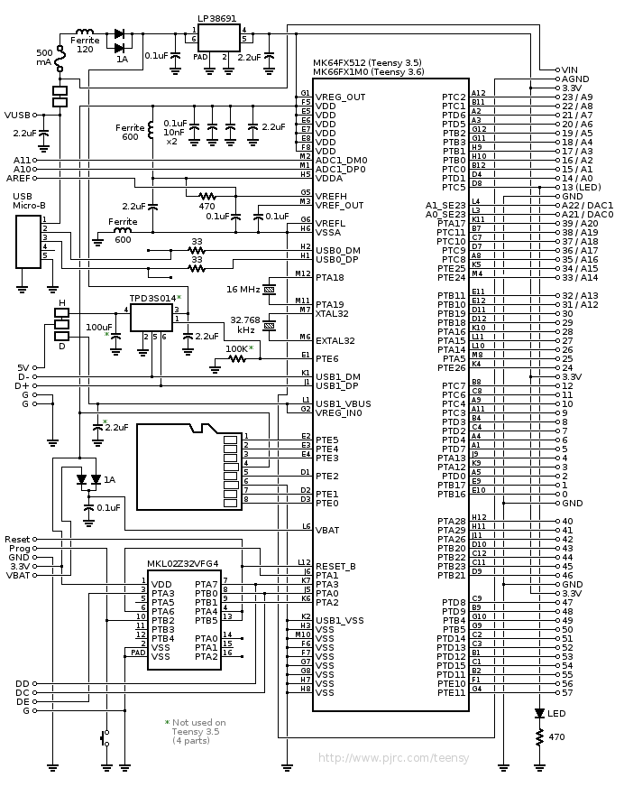
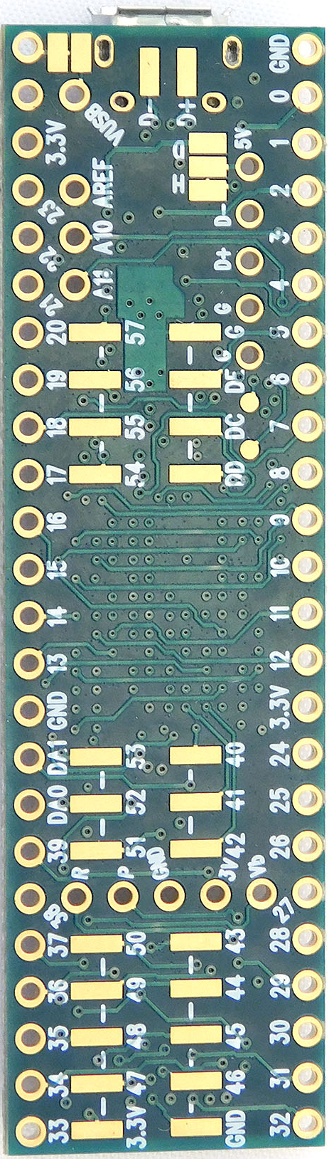
Hardware - Debugging
SWD Pins vorhanden
MKL02Z als Bootloader/Interface
nRESET auf GND ziehen, aber MKL02Z kommuniziert weiter
Lösung: entfernen des MKL02Z
Notes:
Versuch:
Keine Zerstörung der Hardware, sodass ich Teensy noch mit Arduino DIE gebrauchen kann
Reset Leitung des MKL02Z auf GND ziehen
Messung des Datensignals zwischen MK64 und dem Bootloader
2. Versuch:
Entfernung des MKL02Z, keine Garantie mehr, keine Arduino DIE

Slide 10
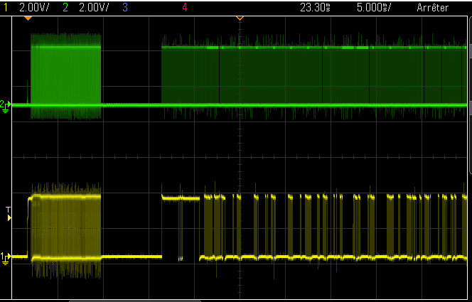
Hardware - Debugging
nRESET auf GND ziehen, aber MKL02Z kann nicht zum Schweigen gebracht werden
Lösung: entfernen des MKL02Z und Pull-Up für Reset Signal
SCK
SDA

Slide 11
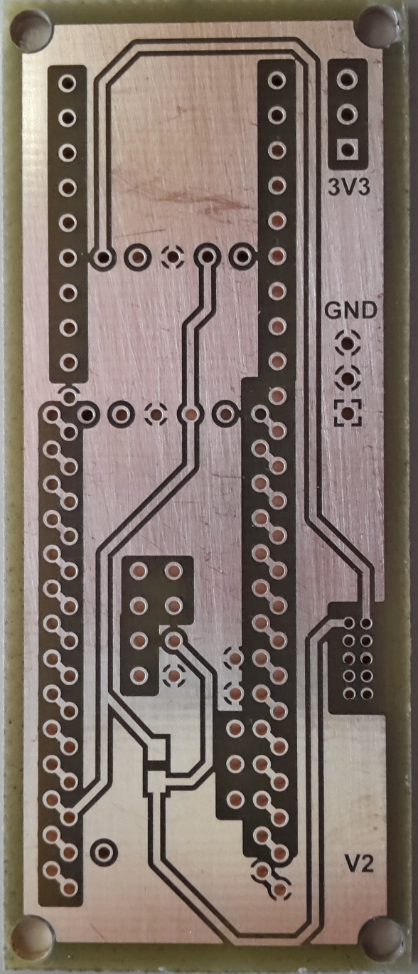
Hardware – Teensy Adapter Board
Pins des Teensy 3.5 sind abwärtskompatibel zum Teensy 3.2
SWD Debugschnittstelle
GND Header und 3.3V Header
Kein HW Flow Control
Notes:
Footprint

Slide 12
Software - Inbetriebnahme
Notes:
Installation der Entwicklungsumgebung und aller verwendeten Libraries
Konfiguration als Defines in einem Header File
Kompilieren und herunterladen der SW um Änderungen vornehmen zu können

Slide 13
Software – Hello World
Kinetis Design Studio IDE 3
Processor Expert zum Aufsetzen der Hardware
FreeRTOS
Blinky Task
ini File von SD Karte auslesen
Shell
SPI Handler

Slide 14
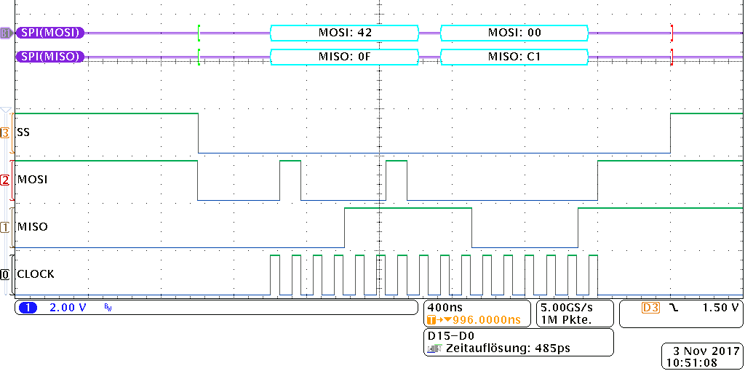
Software – SPI zu UART Konverter
Notes:
Kommunikation mit SPI to UART Konverter

Slide 15
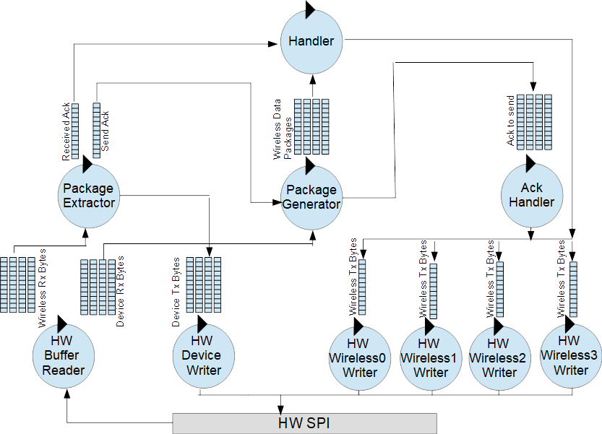
Notes:
Komplex
viele Tasks

Slide 16
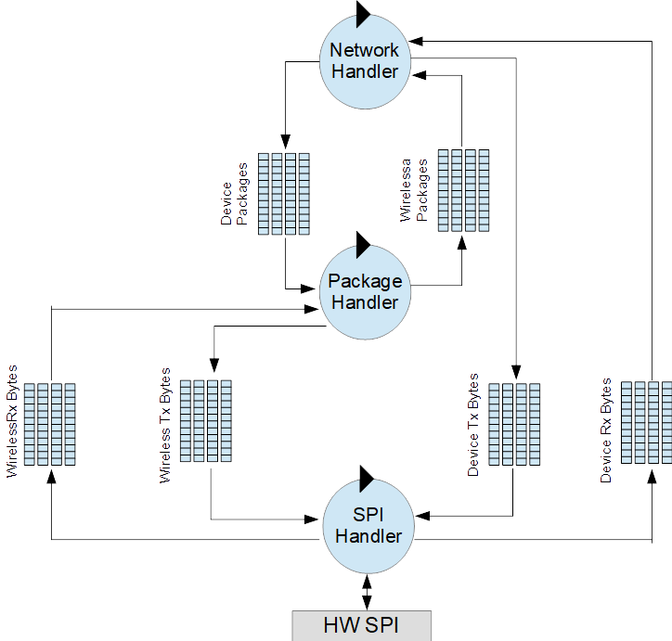
Software - Konzept

Slide 17
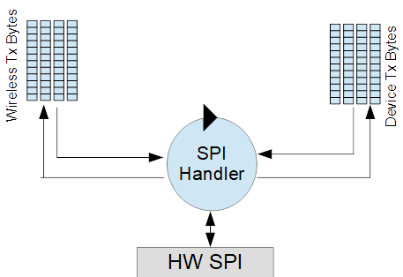
Software - Vorgehen
Daten werden an dieselbe Schnittstelle zurückgesendet -> Echo am seriellen Terminal

Slide 18
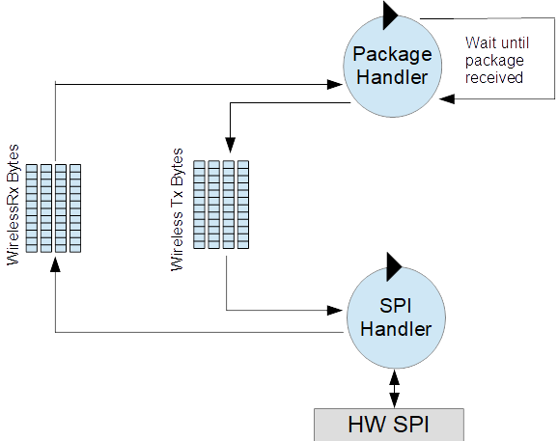
Software - Vorgehen
Package Extractor:
Abwarten bis Paket vollständig empfangen
Rückversand des empfangenen Pakets an dieselbe Schnittstelle -> Echo
Kein Acknowledge

Slide 19
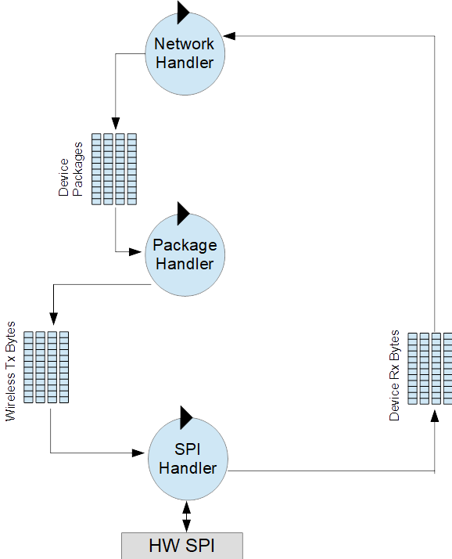
Software - Vorgehen
Package Generator
Abwarten bis genügend (Roh-)Daten vorhanden
Generierung und Versand eines Pakets

Slide 20
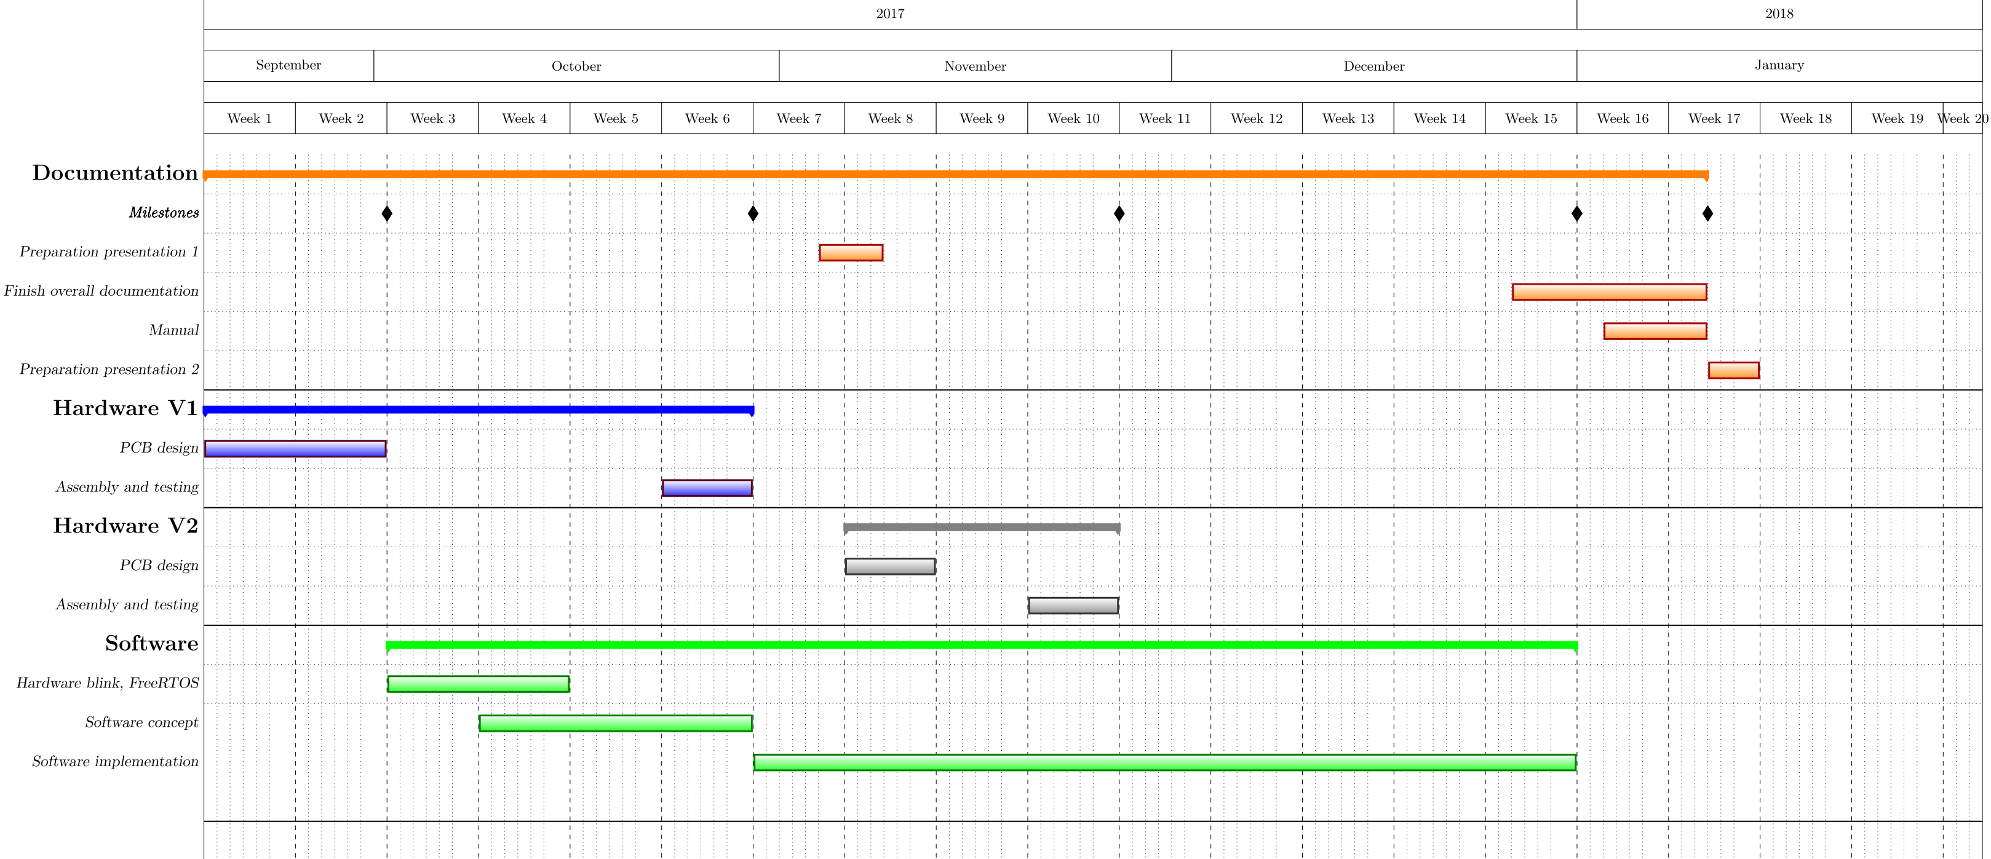
Projektplan

Slide 21
Fragen?

Slide 22
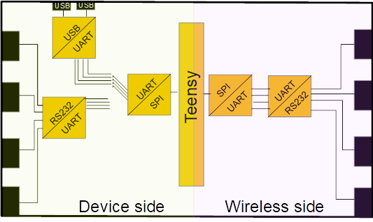
Vorarbeit von Andreas Albisser
Notes:
RS232 = +-12V
UART = 0…5V

